Slide 1
Тема урока:
«Правда или ложь: учимся фактчекингу»
Автор: Морина Н.А.
МАОУ «СОШ №34»
Г. Каменск-Уральский

Slide 2
Цель урока:
Научиться работать с информацией и развить способность критически оценивать информацию, получаемую из Интернета.

Slide 3
Что скрывается за словом фактчекинг?

Slide 4
Термин очень простой, он образован от двух английских слов: fact — «факт», checking — «проверка». Уже отсюда можно легко понять, что фактчекинг — проверка фактов. То есть определение того, является информация истиной или ложной.

Slide 5
Факт
(лат. factum букв. «сделанное») — термин, в широком смысле может выступать как синоним истины; событие или результат; реальное, а не вымышленное; конкретное и единичное в противоположность общему и абстрактному.

Slide 6
Какой источник информации считается самым надежным и точным?

Slide 7
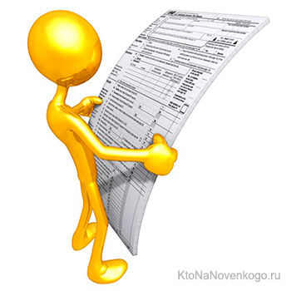
Документ
один из наиболее надежных и точных источников информации.

Slide 8
Назовите антоним
к слову «факт»?

Slide 9
Фактоид
это недостоверное или ложное утверждение, которое повсеместно принимается за правду.

Slide 10
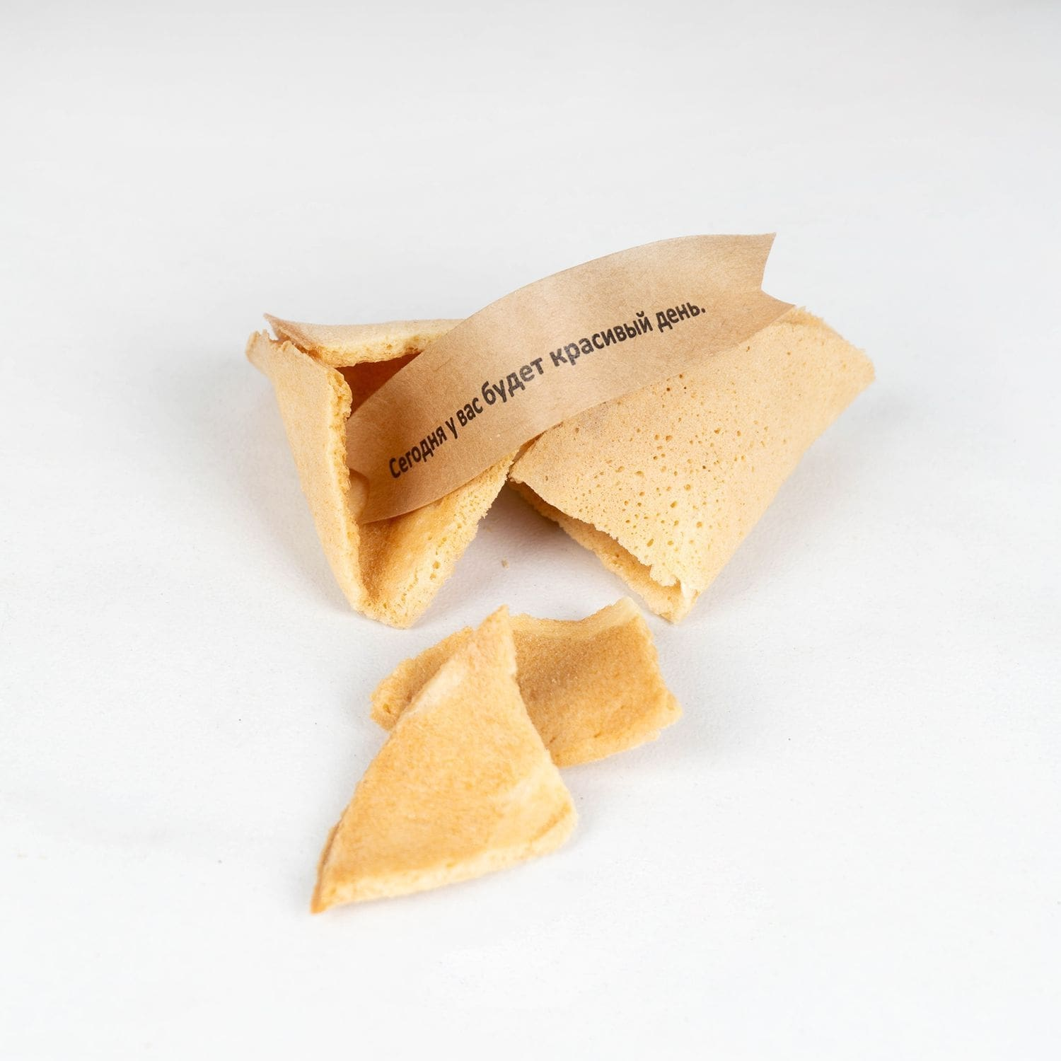
Фактоид: печенье с предсказаниями родом из Китая
Факт: оно из Японии. Там существовал обряд — человек, который хотел погадать, писал на бумажках несколько вариантов решения проблемы, а затем вытягивал одну из них. В конце XIX века японский иммигрант Макото Хагивара придумал прятать такие бумажки в печенье — и угощал ими посетителей Японского чайного сада в Сан-Франциско.

Slide 11
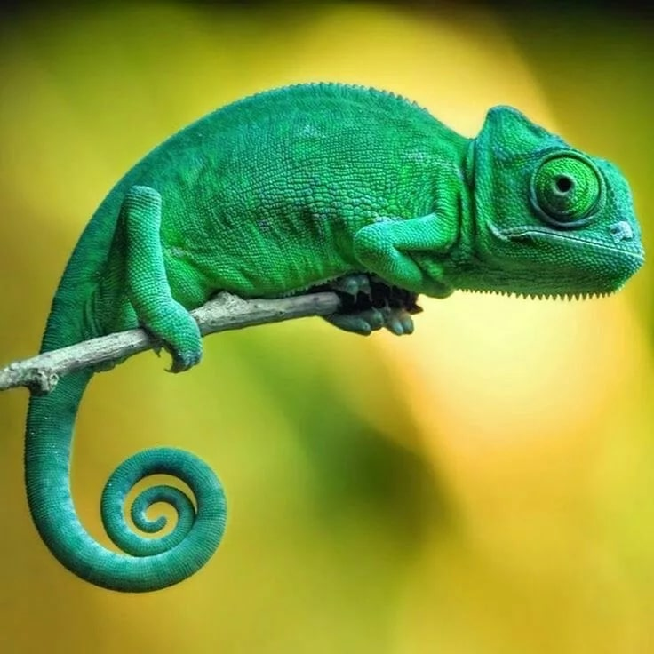
Фактоид: хамелеоны меняют цвет для маскировки
Факт: раньше ученые действительно так считали, но затем выяснили, что цвет кожи хамелеона меняется в зависимости от температуры окружающей среды, уровня освещенности, настроения и протекающих физиологических процессов. Все оказалось гораздо сложнее, чем предполагалось.

Slide 12
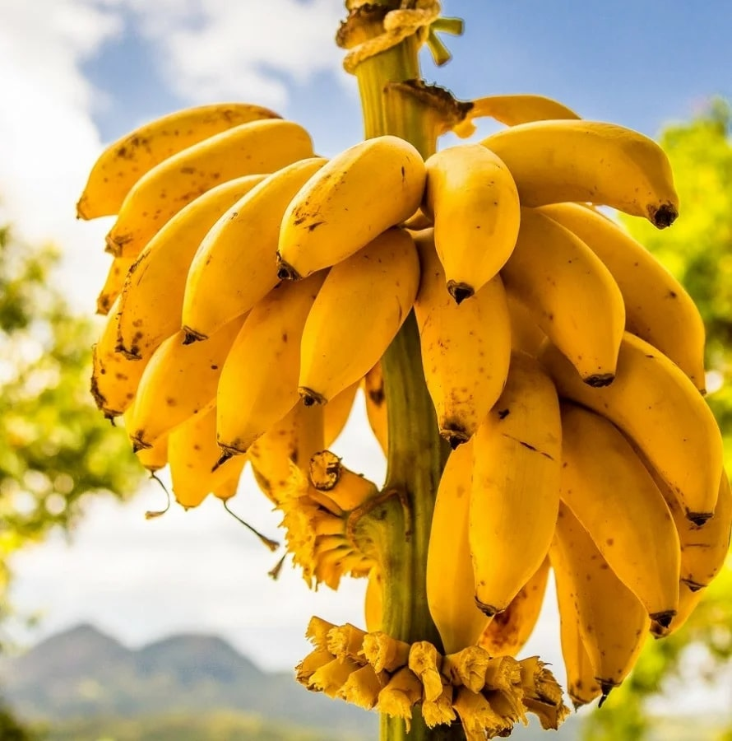
Фактоид: бананы растут на пальмах
Факт: банановых пальм не существует, любимые многими бананы — это плоды травянистого растения с мощной корневой системой, недлинным плотным стеблем и мощными листьями. Оно занимает второе место в мире по высоте среди трав, на первом — бамбук. И банан официально не фрукт, а ягода.

Slide 13
Единственное оружие против вот таких недостоверных утверждений — это фактчекинг.

Slide 14
Принципы фактчекинга:
независимость
точность
беспристрастность

Slide 15
Примеры фактчекинга: что бывает, если пренебречь проверкой

Slide 16
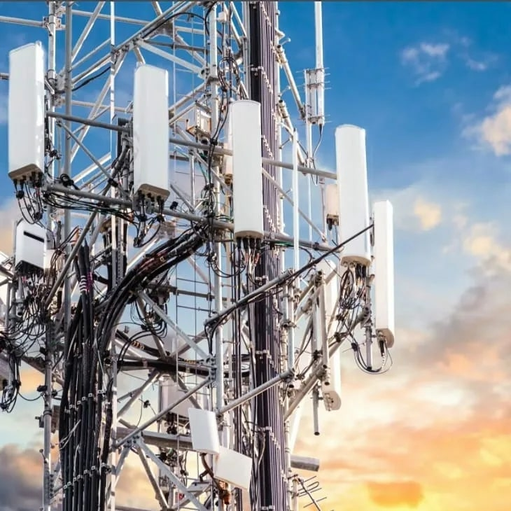
Вышки 5G вызывают коронавирус
Весной и летом 2020 года сообщения с таким посылом с космической скоростью распространились по социальным сетям. Бельгийский терапевт Крис Ван Керкховен дал интервью местной газете, где связал вспышку инфекции в Китае с установкой вышек 5G. Это интервью через какое-то время удалили, но любители конспирологии уже успели заинтересоваться им. В итоге кроме паники были зафиксированы и акты вандализма — в Великобритании злоумышленники намеренно уничтожали вышки сотовой связи.

Slide 17
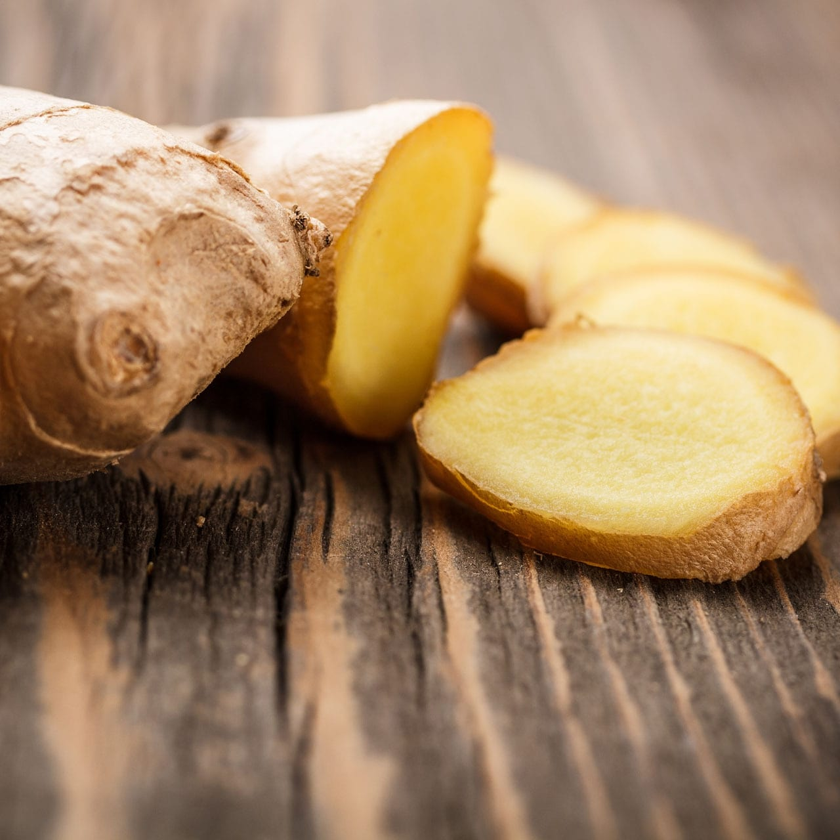
Имбирь защищает от коронавируса
Новость, что имбирь помогает в профилактике и лечении новой инфекции, быстро подхватили и сделали вирусной. Результат — цена за 1 кг имбиря выросла примерно с 250 рублей до 1 000 рублей. Более того — корнеплод стало сложно купить, его буквально сметали с прилавков. Ажиотаж вскоре пропал, когда с опровержениями начали выступать различные врачи.

Slide 18
Главное в фактчекинге — это сомнения.
Не стоит слепо доверять увиденной информации, все нужно подвергать проверке и обращаться к надежным источникам. Можно к одному, а лучше — к нескольким сразу, ведь даже в энциклопедиях бывают ошибки.

Slide 19
Как проверять информацию?

Slide 20
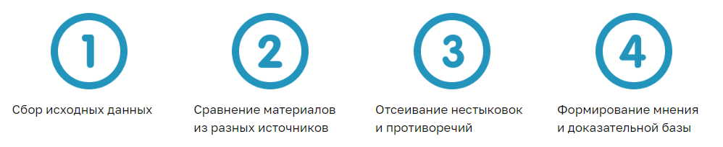
Практическая работа
Проверить достоверность информации, используя схему:

Slide 21
Группа 1
Работа с социальными сетями, проверка аккаунта.
https://vk.com/school34_kur

Slide 22
Чек-лист по проверке источника в соцсети:
Когда создан аккаунт?
В ленте только репосты или есть авторский контент?
Есть ли связь между новостным поводом, профилем и страницами, на которые подписан источник?
Что насчет фото и видео, ранее загруженных пользователем?
Есть ли человек в других соцсетях? Он проявляет там активность?
Кто дружит с пользователем? В «друзьях» есть сомнительные аккаунты?
Фотографии пользователя уникальны?

Slide 23
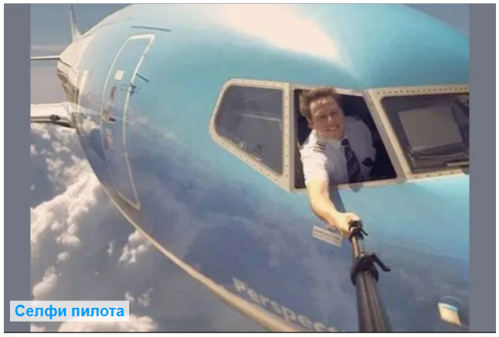
Группа 2
Работа с изображением, проверка достоверности изображения.

Slide 24
Группа 3
Проверить факт на достоверность, привести доказательства.
Петр пришел на готовенькое. Медный всадник, Исаакиевский собор, Александрийский столп – наследие «цивилизации богов».

Slide 25
Чек-лист по проверке достоверности информации:
Проверка фактического материала
Поиск других источников информации
Установление использования материала другими источниками

Slide 26
Итоги работы
Группа 1 | Группа 2 | Группа 3

Slide 27
Подведем итоги урока. Сформулируем правила фактчекинга.

Slide 28
Проверять нужно все — даже общеизвестные факты. Потому что это напрямую сказывается на качестве контента: грубые нарушения могут привести к лавине негатива от пользователей, санкциям от поисковых систем, сложностям с продвижением в социальных сетях и даже к привлечению к ответственности за фейковые новости.
Важно находить надежные источники информации — и желательно не ограничиваться одним, поскольку даже в энциклопедиях бывают ошибки.
Фотографии и видео тоже требуют проверки — нередки случае подделки.

Slide 29
Спасибо за работу!

